Slide 1

<<JSP与Servlet开发技术与典型应用教程>>
第二章 Java Web应用概述
JSP and servlet development technology and typical application course
大连理工大学出版社

Slide 2

能力目标
01
理解B/S模式与C/S模式
02
理解客户端脚本与服务器脚本
03
了解常见Web编程技术

Slide 3
素质目标
01
培养API文档阅读能力
02
培养专业资料信息检索能力
03
培养对新事务新技术的好奇心求知欲
04

Slide 4

2.1 C/S和B/S体系结构

Slide 5
第2章 Java Web应用概述
本课任务：
C/S和B/S体系结构
C/S模式
B/S模式
C/S模式与B/S模式对比
客户端脚本与服务器脚本
Web应用程序开发
ASP编程技术
ASP.NET编程技术
PHP编程技术
Python编程技术
Java Web编程技术

Slide 6
第2章 Java Web应用概述
教学要求
1．理解：B/S模式与C/S模式、客户端脚本与服务器脚本
2．了解：常见Web编程技术

Slide 7

授课任务
C/S模式
C/S（Client/Server）模式，即客户端和服务器结构。
它是软件系统体系结构，通过它可以充分利用两端硬件环境的优势，
将任务合理分配到Client端和Server端来实现，降低了系统的通讯开销。

Slide 8

C/S和B/S体系结构
B/S模式
B/S（Browser/Server）模式，即浏览器和服务器结构。
它是随着Internet技术的兴起，对C/S模式的一种改进的结构。
主要事务逻辑在服务器端实现。

Slide 9
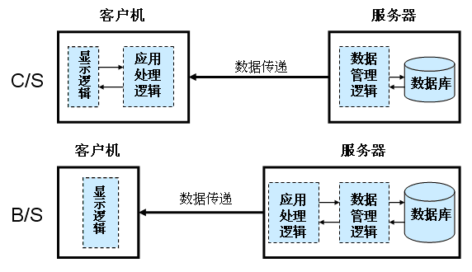
C/S和B/S体系结构
C/S模式与B/S模式对比
C/S模式下的应用软件一般由服务器和客户端应用程序组成。
数据一般存放在服务器上，应用程序一般存放在客户端计算机上。
B/S模式下的应用软件由浏览器和服务器组成。
数据和应用程序都存放在服务器上。

Slide 10
C/S和B/S体系结构
C/S模式与B/S模式对比
B/S模式的优点
B/S 模式的缺点
C/S 模式的优点
C/S 模式的缺点
基于这两种模式的特点，它们的应用领域也大不相同。
1．B/S模式下的应用软件适用于用户分散的因特网，开发的系统以网页形式居多。
2．C/S模式下的应用软件适用于单独用户或用户集中的局域网，开发的系统以桌面应用程序居多。

Slide 11
C/S和B/S体系结构
客户端脚本与服务器脚本
在B/S模式下开发，一般会利用两种脚本语言：服务器端脚本语言及客户端脚本语言。
服务器端脚本在Web服务器上执行，由服务器根据脚本的执行结果生成相应的HTML页面并发送到客户端浏览器中并显示。服务器端脚本的执行不受浏览器的限制，脚本在网页通过网络传送给浏览器之前被执行，Web浏览器收到的只是标准的HTML文件。
客户端脚本浏览器解释执行。由于客户端脚本随着HTML页面下载到客户端浏览器，在用户本地执行，因此其执行速度明显快于服务器端脚本。客户端脚本常用于做简单的客户端验证（例如用户名非空验证）或实现网页特效等。

Slide 12
2.2 Web应用程序开发

Slide 13
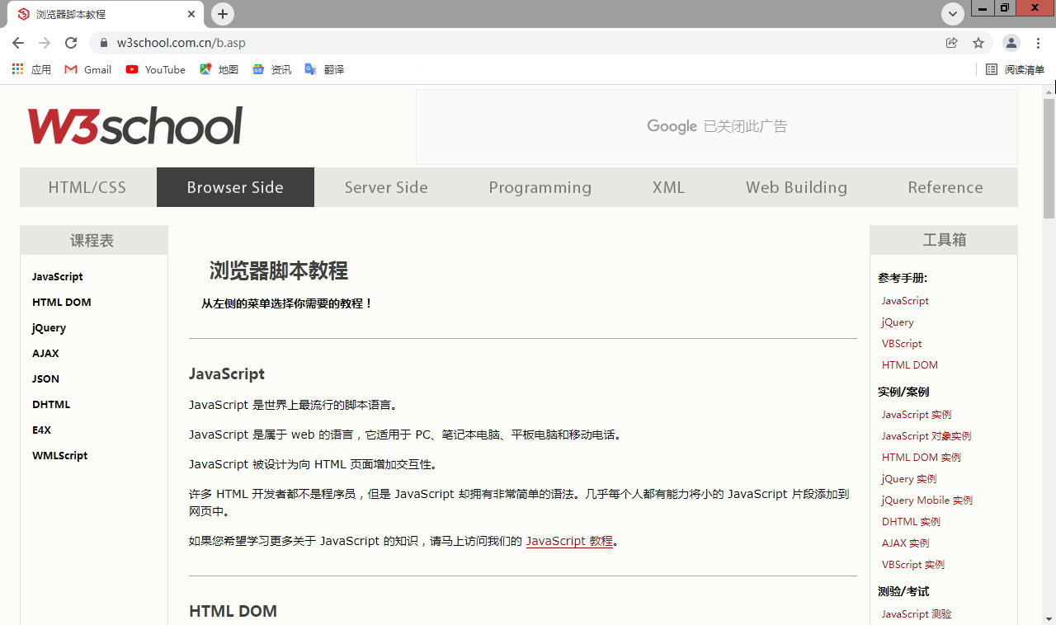
Web应用程序开发
ASP编程技术
ASP是Active Server Page的缩写，意为“动态服务器页面”。ASP是微软公司开发的代替CGI脚本程序的一种应用，它可以与数据库和其它程序进行交互，是一种简单、方便的编程工具。

Slide 14
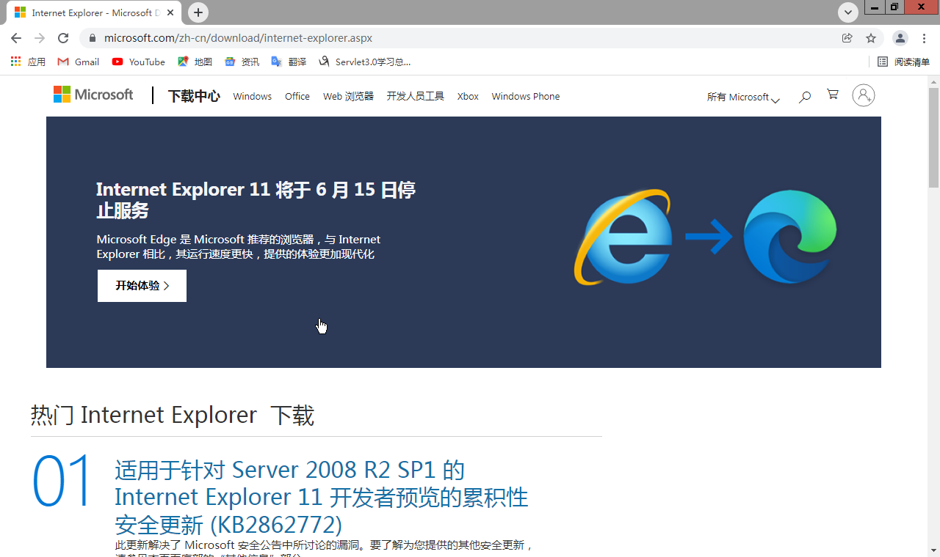
Web应用程序开发
ASP.NET编程技术
ASP.net是从ASP的基础上发展来的。ASP.net可以运行在几乎全部的平台上，通用语言的基本库，消息机制，数据接口的处理都能无缝的整合到ASP.net的Web应用中。

Slide 15
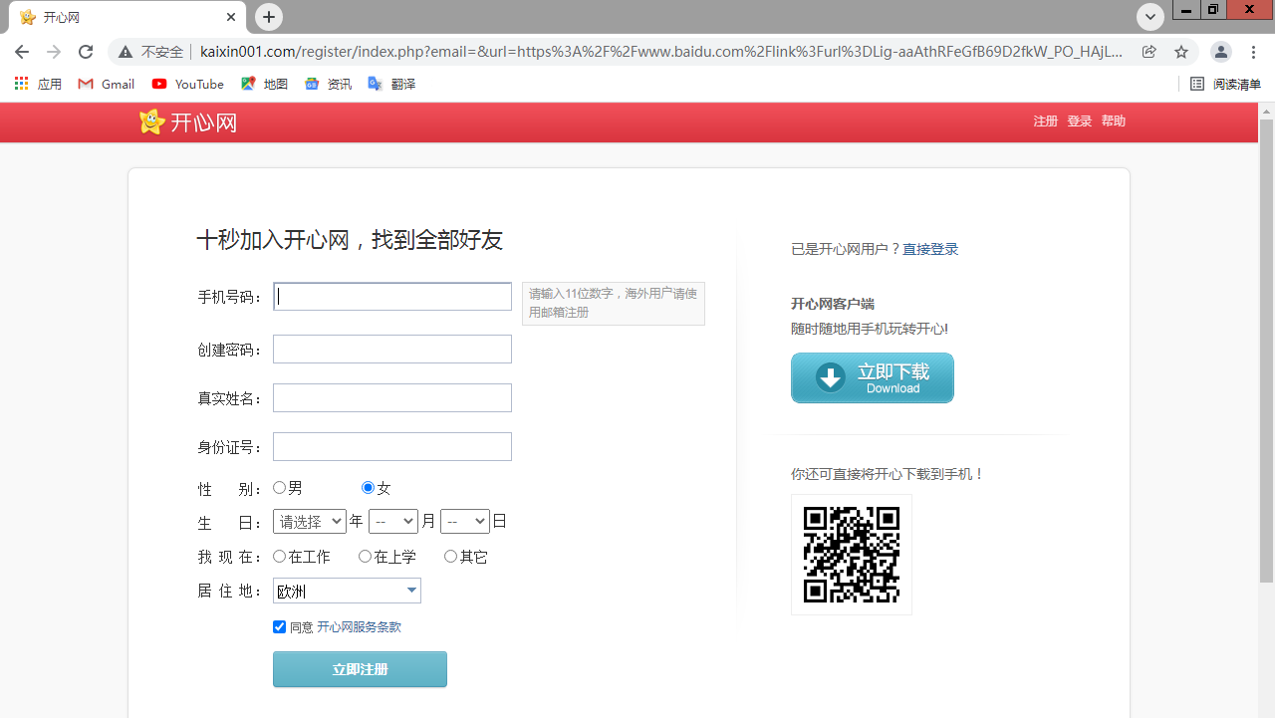
Web应用程序开发
PHP编程技术
PHP 的简称原本为 Personal Home Page，是Rasmus Lerdorf 为了要维护个人网页，而用C语言开发的一些CGI工具程序集，来取代原先使用的 Perl 程序。最初这些工具程序用来显示个人履历，以及统计网页流量。他将这些程序和一些表单直译器整合起来，称为 PHP/FI。

Slide 16
Web应用程序开发
Python编程技术
Python由荷兰数学和计算机科学研究学会的吉多·范罗苏姆 于1990 年代初设计，作为一门叫做ABC语言的替代品。Python提供了高效的高级数据结构，还能简单有效地面向对象编程。Python语法和动态类型，以及解释型语言的本质，使它成为多数平台上写脚本和快速开发应用的编程语言，随着版本的不断更新和语言新功能的添加，逐渐被用于独立的、大型项目的开发。2021年10月，语言流行指数的编译器Tiobe将Python加冕为最受欢迎的编程语言，20年来首次将其置于Java、C和JavaScript之上。

Slide 17
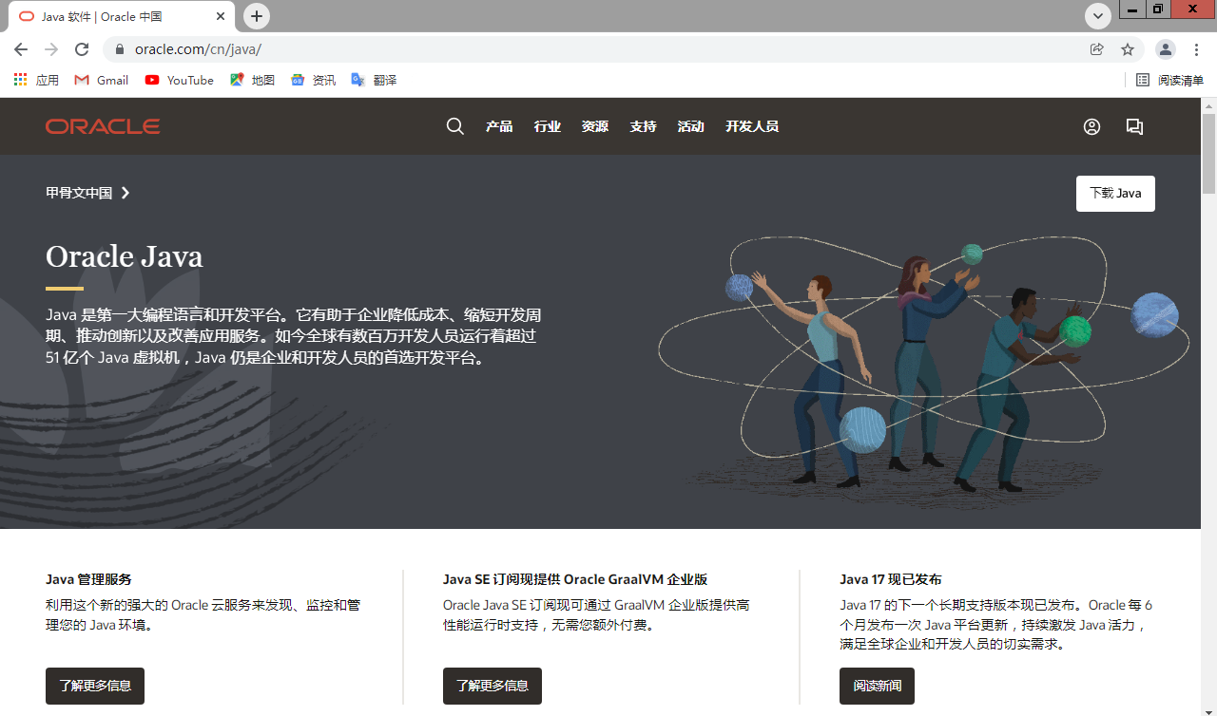
Web应用程序开发
Java Web编程技术

Slide 18
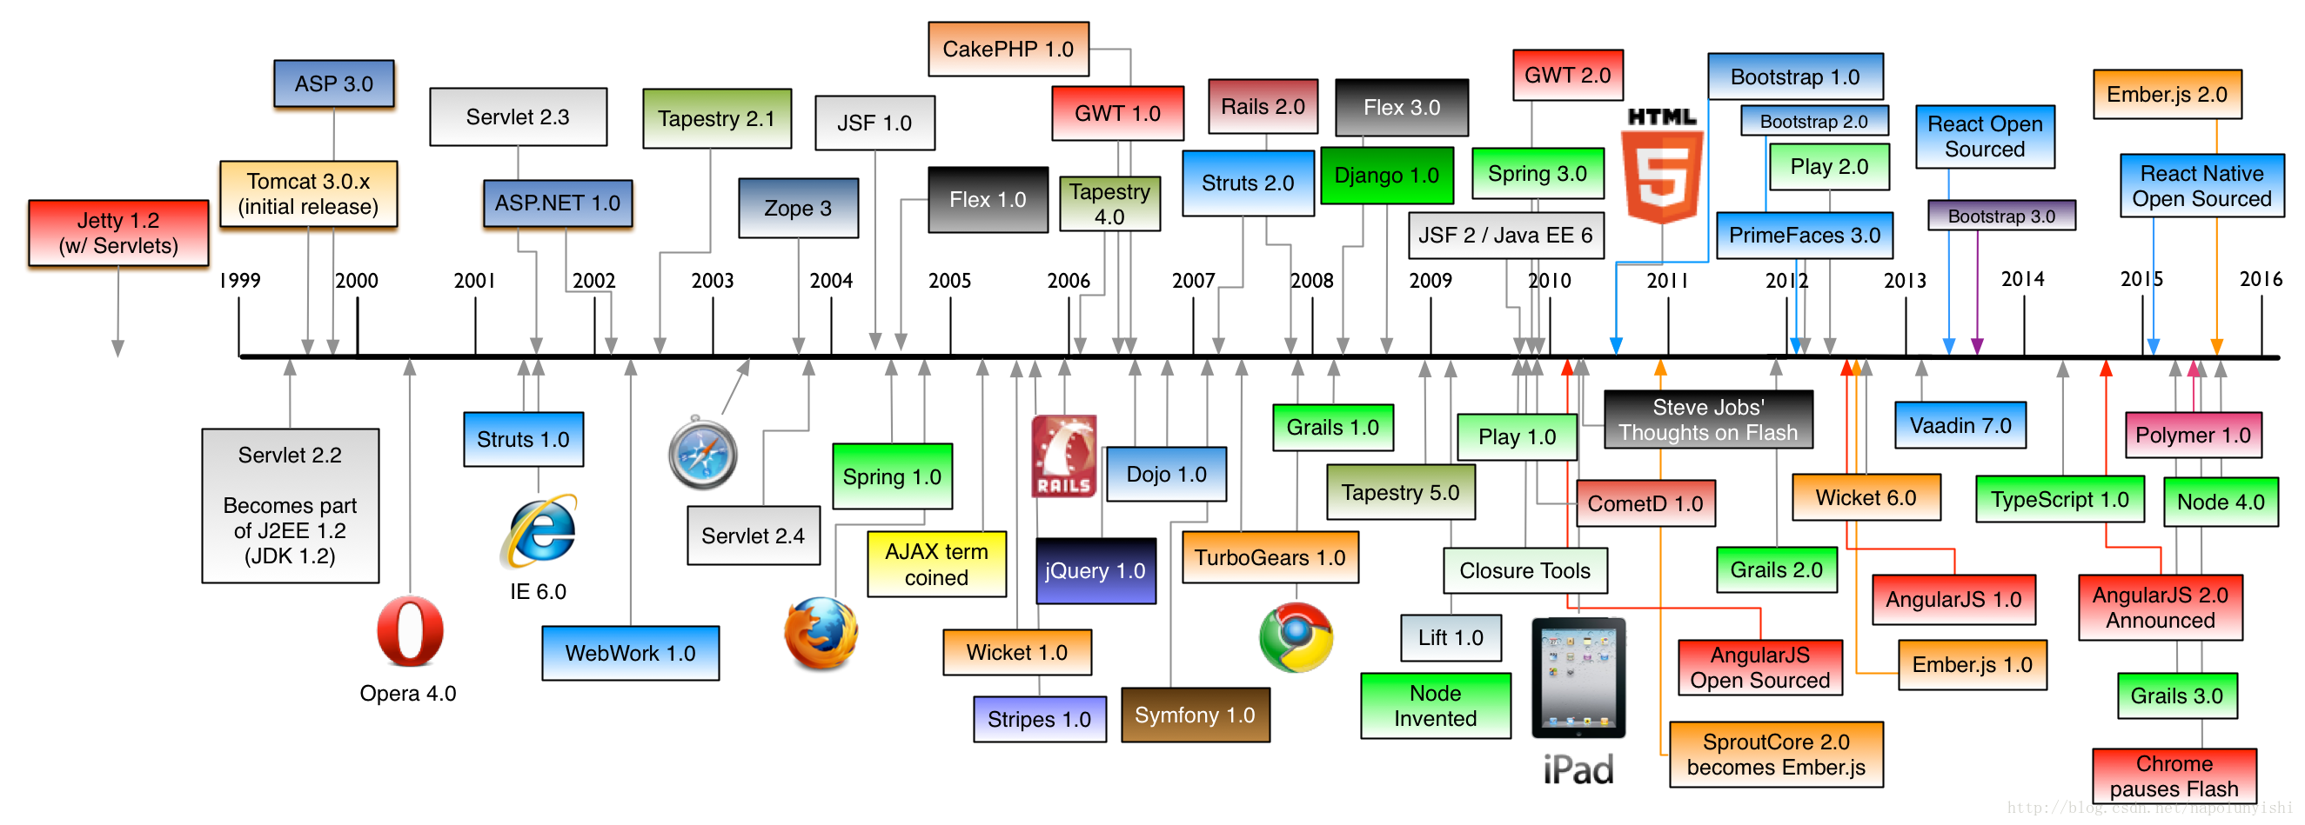

Slide 19
本章小结
C/S模式和B/S模式是两种常见的软件开发体系结构。相对于C/S模式，B/S模式具有开发效率高、代码重用性强、业务功能扩展简单以及维护方便等特点，因此B/S模式软件的应用越来越广泛。
在B/S模式下开发软件，一般会采取动态网页技术与静态网页技术相结合的方式进行。常用的静态网页技术有HTML、JavaScript和VBScript等，而B/S模式软件开发的关键在于动态网页技术的合理应用，常用的动态网页技术有ASP、ASP.net、PHP和Java Web编程技术等。这几种动态网页技术各有利弊及适用领域，本书将详细讲解Java Web编程技术及其应用。
JavaWeb应用领域一直是开源领域中的佼佼者，Java先辈程序员们发布了众多开源许可的库和项目，贡献出了许多优秀的代码。读者可以利用互联网查阅各相关技术的API文档，细细分析与研究别人的优秀框架会对后续学习大有好处。

Slide 20
实战演练
[实战 2-1]尝试通过浏览器打开运行例程2-1、例程2-2，看看运行效果如何。理解服务器端脚本和客户端脚本的不同。
[实战 2-2]浏览你经常去的一些网站，观察它所用的网页技术及其所具备的常用功能。

Slide 21
<<JSP与Servlet开发技术与典型应用教程>>
第二章 Java Web应用概述
感谢观看 THANK YOU!
大连理工大学出版社

